Slide 1
Première Guerre Mondiale et Relations Internationales
LES NOTES
# 2
Situation d’apprentissage 3.4
Découvrir le Canada : Les droits et responsabilités liées à la citoyenneté
© Sa Majesté la reine du chef du Canada, représentée par le ministre de Citoyenneté et Immigration Canada, 2021.

Slide 2
La Première Guerre mondiale
La plupart des Canadiens sont fiers de faire partie de l’Empire britannique. Plus de 7 000 se portent volontaires pour participer à la guerre d’Afrique du Sud (1899-1902).
Où plus de 260 d’entre eux trouvent la mort.
Quand l’Allemagne attaque la Belgique et la France en 1914 et que la Grande-Bretagne déclare la guerre.
Ottawa constitue le Corps expéditionnaire canadien et plus de 600 000 Canadiens participent à la guerre – la plupart volontairement – sur une population totale de huit millions.

Slide 3
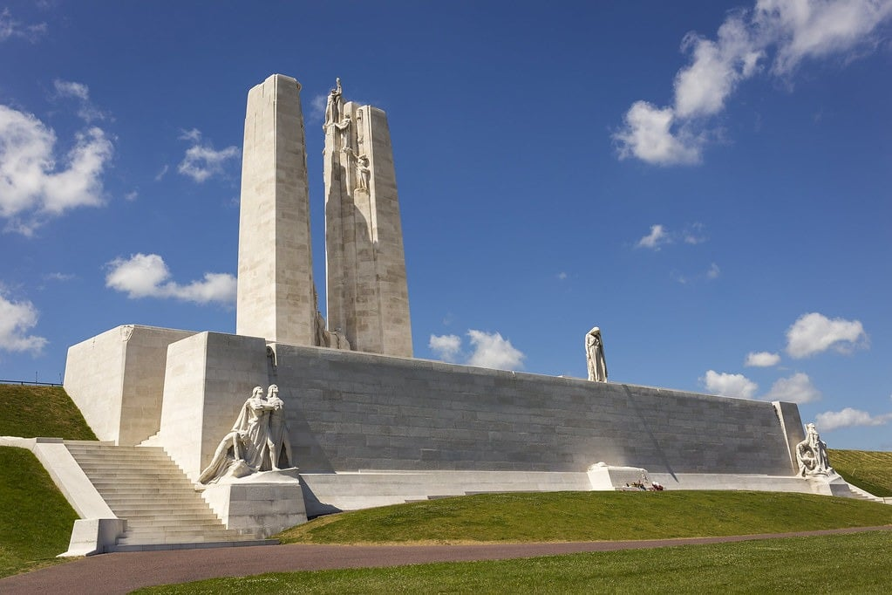
Le monument commémoratif de Vimy, en France, rend hommage à ceux qui ont servi et qui ont été tués à la bataille de la crête de Vimy le 9 avril 1917, la première victoire britannique de la Première Guerre mondiale.
https://www.arrasville.fr/wp-content/uploads/2023/05/le-memorial-national-du-canada-a-vimy.jpg

Slide 4
La Première Guerre mondiale
Sur le champ de bataille, les soldats canadiens se révèlent combatifs et audacieux.
Le Canada prend part à la tragédie et au triomphe du front de l’Ouest.
Le Corps canadien s’empare de la crête de Vimy en avril 1917, au prix de 10 000 morts et blessés, solidifiant ainsi la réputation de bravoure des Canadiens.
En 1918, sous le commandement du général sir Arthur Currie, le plus grand soldat canadien, le Corps canadien progresse aux côtés des soldats français et britanniques durant les cent derniers jours du conflit.

Slide 5
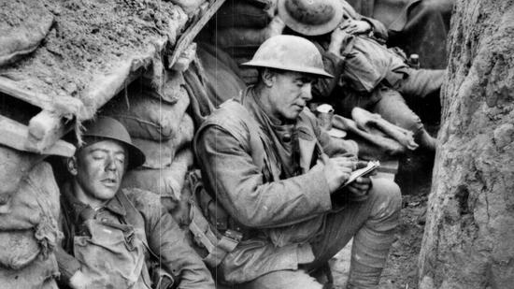

Slide 6
La Première Guerre mondiale
C’est alors qu’a lieu la bataille victorieuse d’Amiens, le 8 août 1918
Cette date, les Allemands ont baptisée « le jour noir de l’armée allemande »
Suivie des batailles victorieuses d’Arras, du Canal du Nord, de Cambrai et de Mons.
Avec la capitulation de l’Allemagne et de l’Autriche, la guerre prend fin à l’Armistice, le 11 novembre 1918.
Au total, 60 000 Canadiens ont été tués et 170 000, blessés. La guerre a renforcé à la fois la fierté nationale et la fierté impériale du Canada.

Slide 7
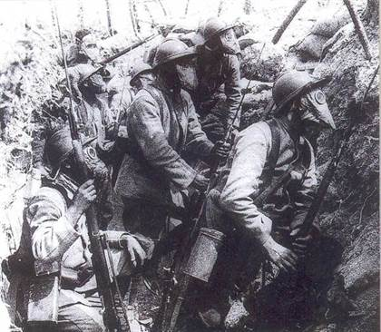

Slide 8
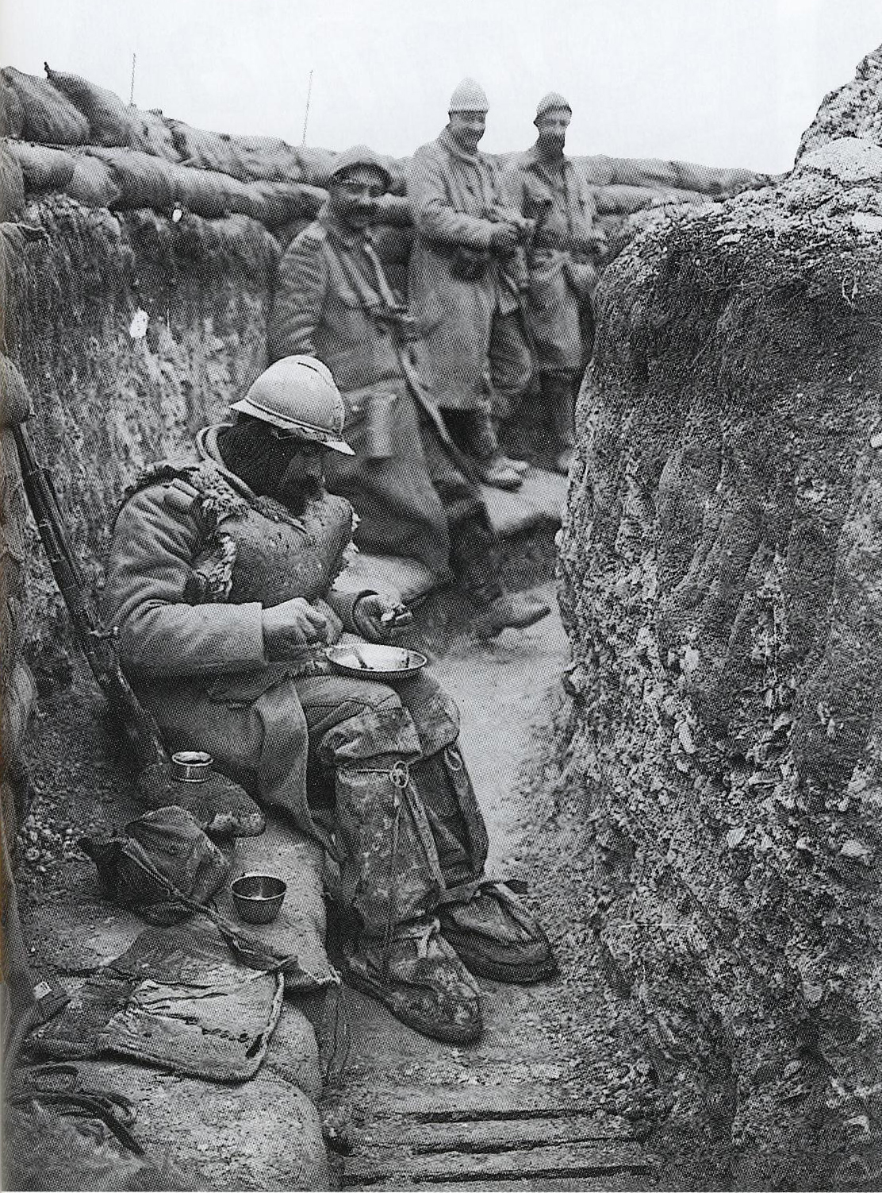

Slide 9
